Slide 1
Проектная
деятельность
Разработка ИЭТР на базе графического ядра C3D
Участники - студенты 2-го курса:
- Фролов А. М. группы 181-326
- Серяков А. В. группы 181-326
- Волобуев Р. А. группы 181-326

Slide 2
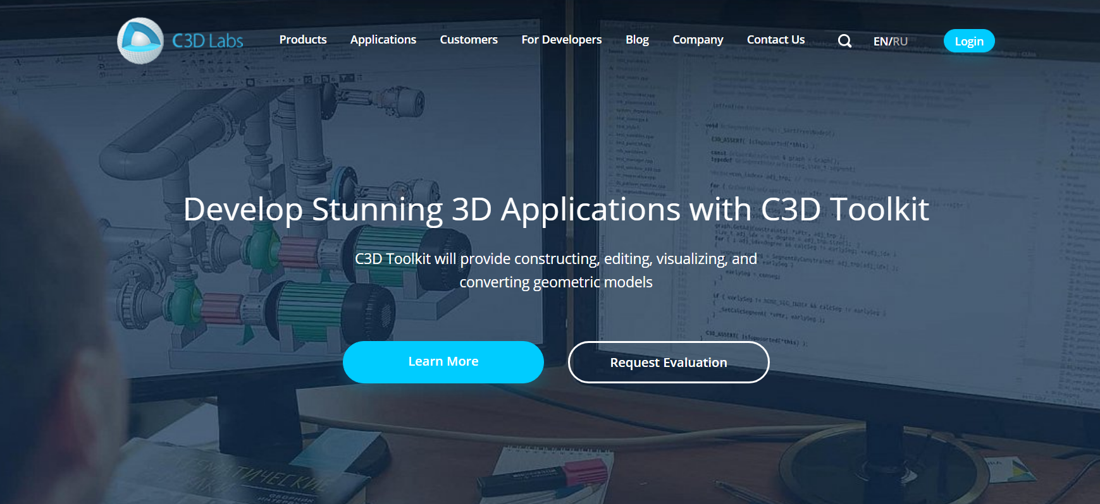
Цель проекта:
создание примеров использования
функционала ядра C3D

Slide 3
Распределение ролей в проекте:
1)Серяков А.В. - разработка примеров, создание аннотаций;
2)Волобуев Р.А. - разработка примеров, создание аннотаций;
4)Фролов А.М. - создание сайта, создание презентации.

Slide 4
Этапы работы
1.
Определение базовых функций ядра

Slide 5
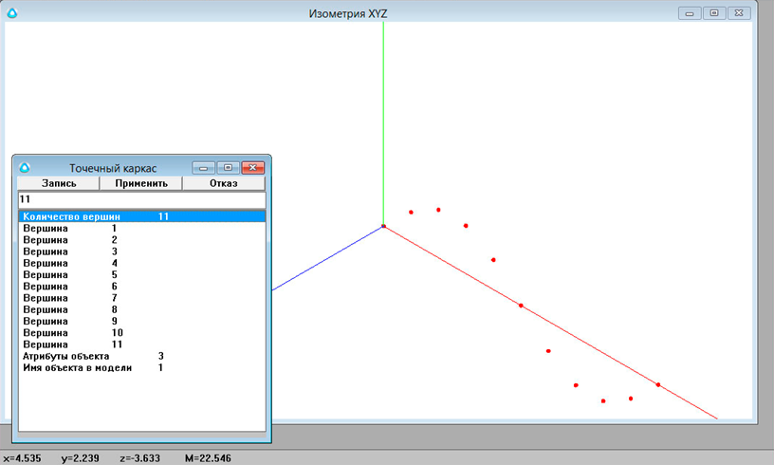
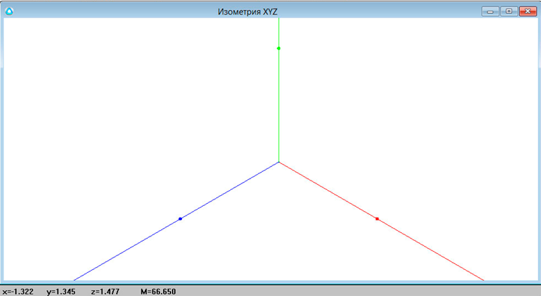
1.Построение точек в различных системах координат

Slide 6
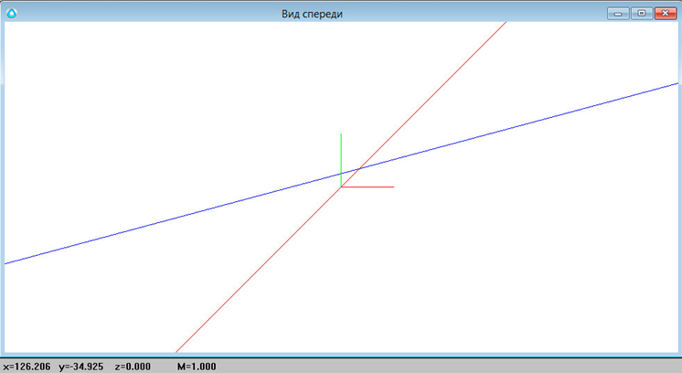
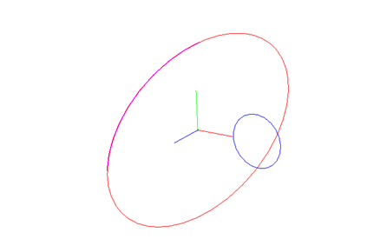
2.Построение прямых линий и кривых

Slide 7
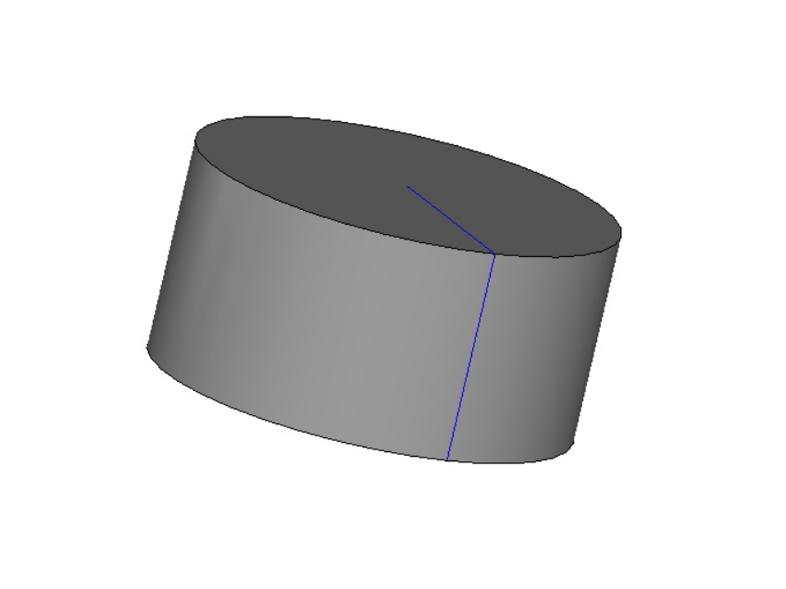
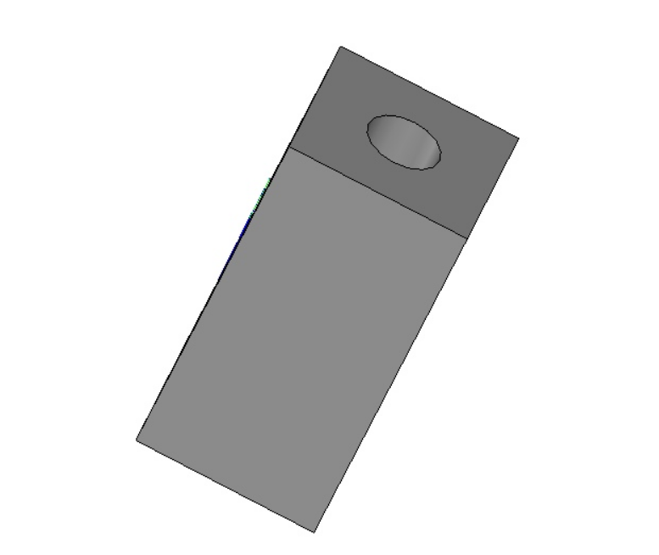
3.Построение поверхностей и тел вращения

Slide 8
2.
Разработка программ для демонстрации функций ядра

Slide 9
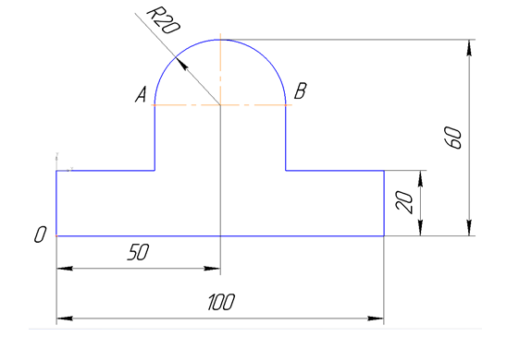
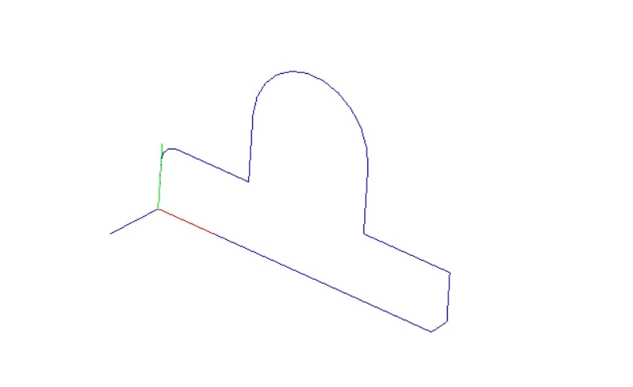
1.Пример алгоритма по созданию эскиза

Slide 10
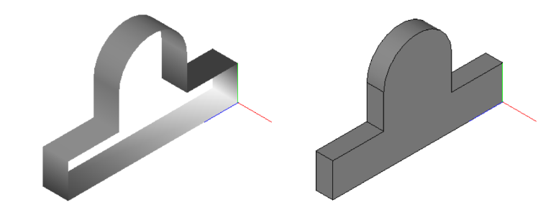
2.Пример алгоритма по созданию объемного тела путем выдавливания эскиза

Slide 11
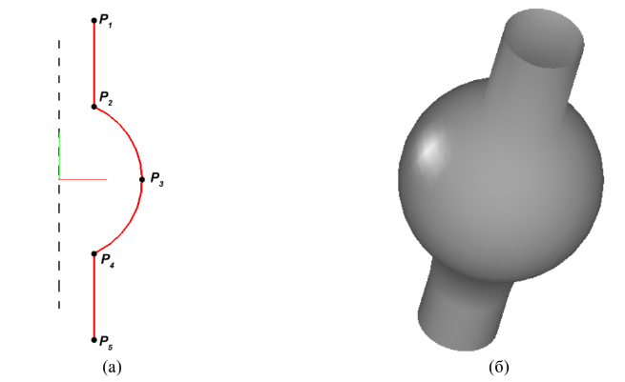
3.Пример алгоритма по созданию поверхностей путем вращения эскиза вокруг оси

Slide 12
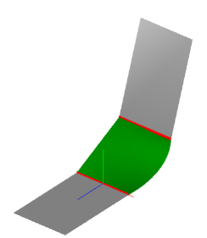
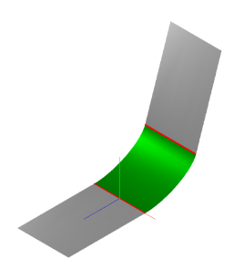
4.Алгоритм создания кривых, фасок, сопряжений

Slide 13
3.
Разработка структуры аннотации для программы

Slide 14
Каждая аннотация имеет следующее содержание:
Задача (постановка задачи, которую решает программа);
Поэтапный разбор кода программы с пояснениями;
Код программы, собранный воедино;
Список используемых в программе функций с пояснениями;
Список используемых в программе классов с пояснениями.

Slide 15
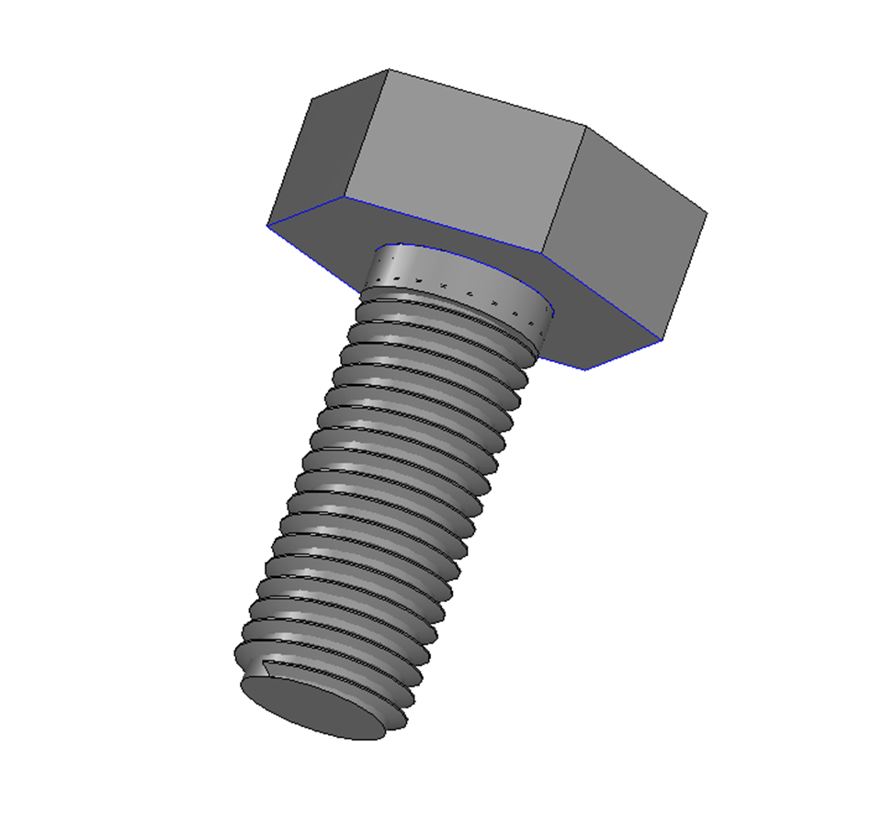
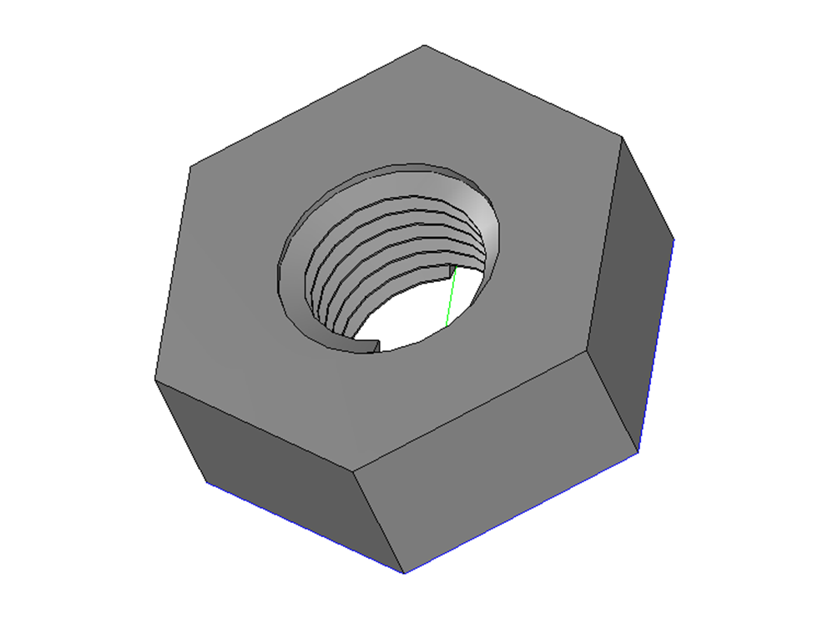
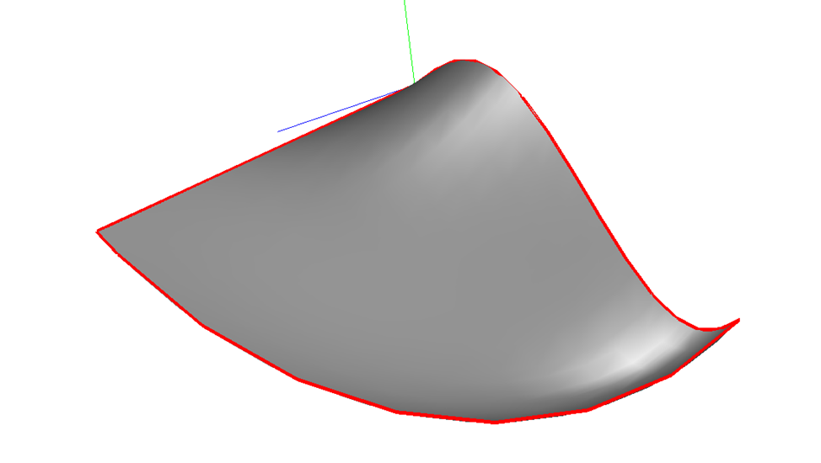
Примеры результатов работы

Slide 16
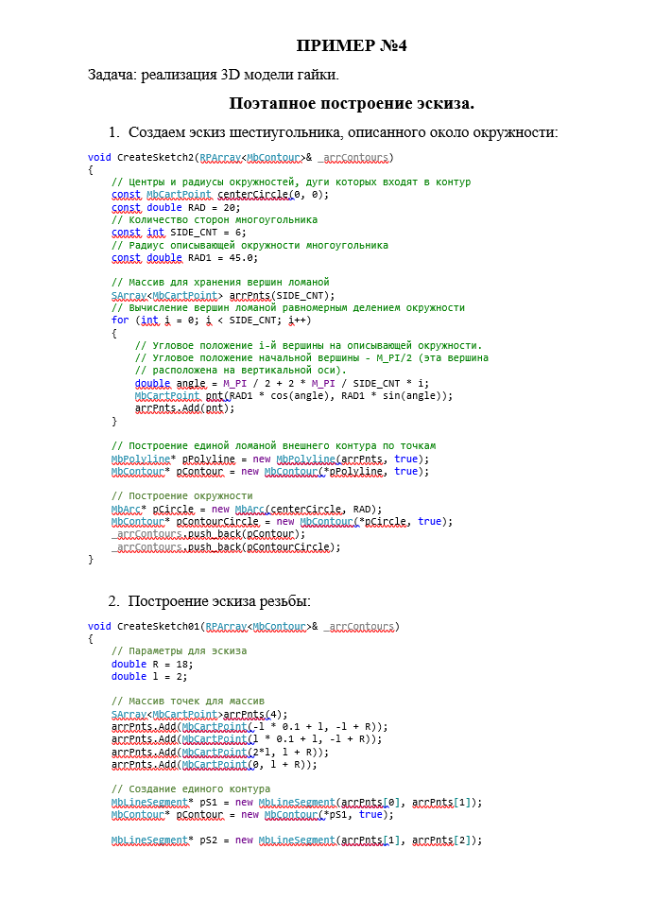
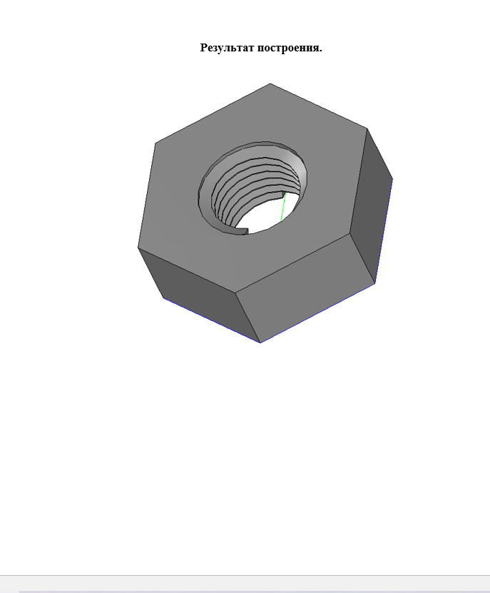
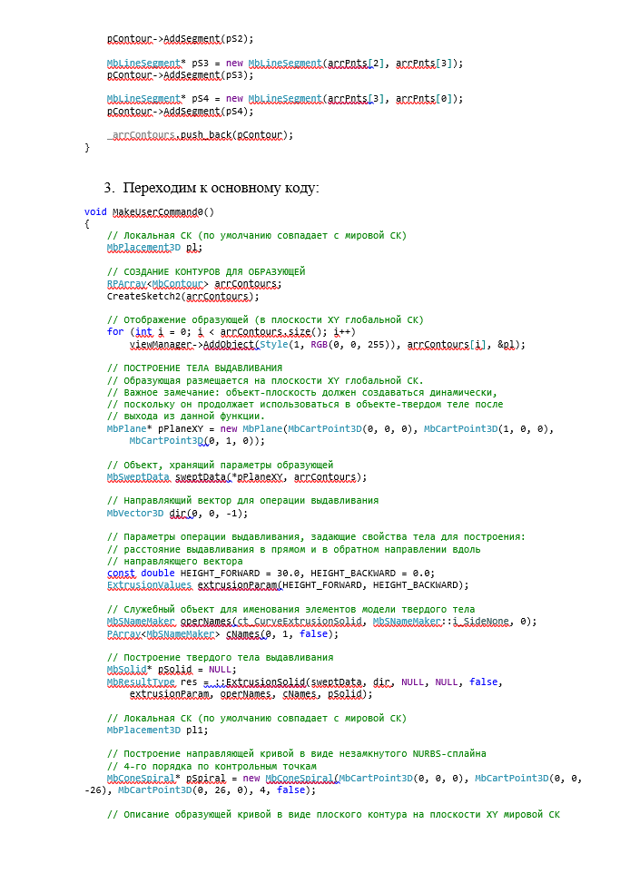
Примеры результатов работы

Slide 17
Вывод
Данный проект нацелен на обеспечения удобства программистам при освоении ядра C3D путем создания примеров использования функций ядра.

Slide 18
СПАСИБО ЗА ВНИМАНИЕ

